Slide 2
Plan
Qu’est ce qu’un PGD ?
Pourquoi rédiger un PGD ?
Outil DMP – Opidor
Retours sur :
Rédaction
Evaluation et auto-évaluation des PGD

Slide 3
Qu’est ce qu’un
PGD ?

Slide 4
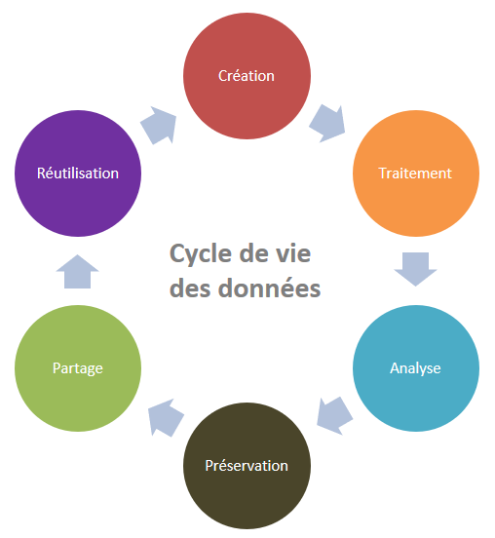
Un PGD : qu’est ce que c’est ?
Document qui décrit la façon dont
les données seront :
obtenues, traitées, organisées, stockées, sécurisées, préservées, partagées,…
au cours et à l’issue d’un projet.
Aide à la mise en place de bonnes pratiques de gestion à toutes les étapes du cycle de vie des données
Décrit l’ensemble des données d’un projet et évolue au fur et à mesure de l’avancement du projet (plusieurs versions obligatoires à fournir)

Slide 5
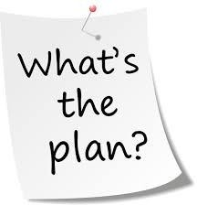
A quelles questions répond un PGD ?
En quoi consiste le projet / Quelles
sont les activités de la structure ?
Qui sont les partenaires ?
Quelle est la politique en matière de gestion des données ?
Qui est responsable de la gestion des données ?
Quelles données seront produites ou réutilisées ? (type, format, volume, accroissement…).
Comment seront-elles produites et/ou transformées ?
Comment les données seront
elles identifiées et décrites ?
Quels standards de
métadonnées utilisera t’on ?
Comment seront générées les métadonnées ?
Comment la gestion des données est-elle financée, en particulier à long terme ?
Le projet / la structure
Collecte des données
Ressources
Documentation des données
Y a t’il un plan pour
l’archivage et la préservation
à long terme ?
Comment, où, par qui, seront stockées, sauvegardées et sécurisées les données ?
Archivage et préservation des données
Sauvegarde des données
Qui pourra accéder aux données ?
Les données seront-elles partagées ou publiées ?
Avec qui ? Comment ? Dans quel délai ?
Sous quelle licence ?
Qui sera propriétaire des données produites ?
Des données externes
seront-elles utilisées ?
Des données sensibles seront-elles produites ou utilisées ?
Comment sera assurée leur anonymisation ?
Accès et partage des données
Propriété intellectuelle
Ethique

Slide 6
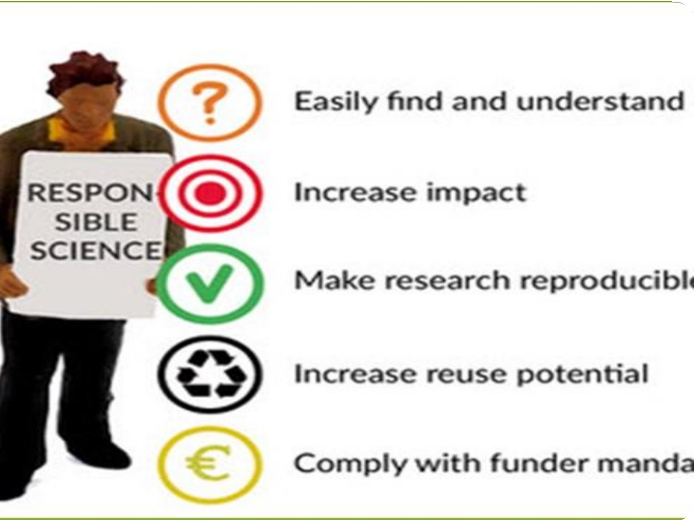
Pourquoi rédiger un PGD ?
https://www.cessda.eu/Training/Training-Resources/Library/Data-Management-Expert-Guide/1.- Plan/Benefits-of-data-management

Slide 7
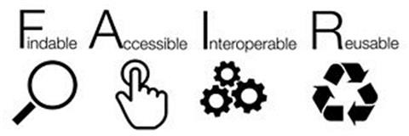
Planifier la gestion des données
https://www.ukdataservice.ac.uk/manage-data/plan
Se poser les bonnes questions pour…
identifier les risques liés à la gestion des données, assurer la sécurité et la préservation des données sur le long terme,
identifier les responsabilités, les rôles de chacun dans la gestion des données, planifier les ressources et compétences nécessaires à cette gestion,
garantir des données fiables et bien gérées, compréhensibles, disponibles et préservées sur le long terme pour une réutilisation future : démarche FAIR
PGD = élément clé pour produire des données FAIR !

Slide 8
PGD = élément clé pour produire des données FAIR
Volume Variété, complexité Vitesse de création
Les principes FAIR mettent l'accent sur l’exploitabilité des données par les machines (sans intervention humaine ou avec une intervention humaine minimale)
des données
Findable
Les (méta)données peuvent être découvertes, retrouvées.
Importance des métadonnées
descriptives et des identifiants pérennes
Accessible
Les (méta)données sont accessibles librement, sinon les conditions d’accès sont précisées.
Utilisation de protocoles libres, ouverts et standardisés
FAIR
Interoperable
Les (méta)données peuvent être échangées et combinées.
Utilisation d’ontologies, de formats standards, de vocabulaires FAIR
Re-usable
Les (méta)données sont réutilisables pour de futures recherches
Licence, informations de provenance et métadonnées conformes aux standards de la communauté et exploitables par les machines,
Lignes directrices pour la gestion des données FAIR dans Horizon 2020 (26/07/2016)

Slide 9
Répondre aux exigences des financeurs
Suède
Swedish Research Council
Norvège
Canada
. Genome Canada
. The Research Council of Norway
Finlande
Royaume Uni
. Academy of Finland
Pays Bas
. Netherlands Organisation for Scientific Research
European Commission
(Open Research Data Pilot H2020)
Suisse
. Fonds National Suisse
. Cancer Research UK
. Research Councils UK
. Wellcome Trust
France
. ANR
USA
. National Science Fondation
. US Department of Energy
. Department of Defense
. NASA
. National Institutes of Health
Australie
. Australian Research Council
. National Health and Medical Research Council
Usage of Elements Across a Sample of Organizations
https://www.icpsr.umich.edu/icpsrweb/content/datamanagement/dmp/table.html

Slide 10
Focus ANR
Feret, R., Bracco, L., Cheviron, S., Lehoux, E., Arènes, C., & Li, L. (2020). Améliorer les chances de succès de son projet ANR grâce à la Science Ouverte.
https://doi.org/10.5281/zenodo.3741666

Slide 11
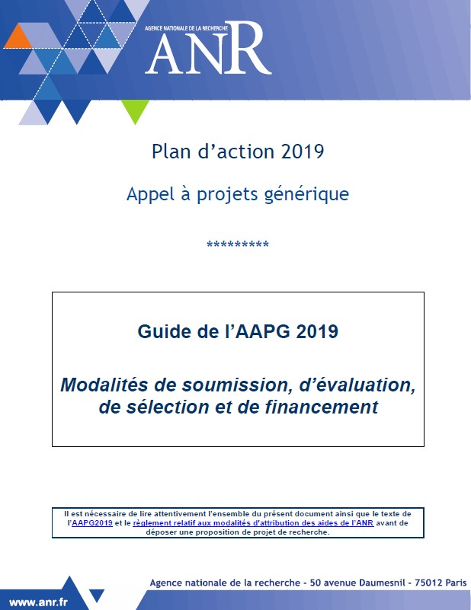
Politique ANR
PGD obligatoire pour les projets financés à partir de 2019
Dans le respect des obligations relatives à la loi « Pour une république numérique » et en lien avec le plan national en faveur des archives ouvertes, le déposant s’engage (…) en cas de financement
à déposer les publications scientifiques (texte intégral) issues du projet de recherche dans une archive ouverte, soit directement dans HAL soit par l'intermédiaire d'une archive institutionnelle locale ;
à fournir au démarrage du projet un plan de gestion des données (DMP) selon des modalités communiquées lors du conventionnement.
Plan d’action 2019. Appel à projet générique.
http://www.agence-nationale-recherche.fr/fileadmin/aap/2019/aapg-anr-2019-Guide.pdf
Guide AAPG 2019 12/09/2018

Slide 12
Recommandations – exigences
Adoption du modèle proposé par Science Europe et recommandé par le CoSO
(Comité pour la Science Ouverte) - sept. 2019
Les coordinateurs et partenaires des projets financés sont invités à utiliser ce modèle et l’outil de rédaction DMP Opidor développé par l’INIST sauf si un autre modèle est proposé par leur établissement de rattachement…
Télécharger le guide en français
1ère version dans les 6 mois qui suivent le démarrage scientifique du projet
Seconde version à mi-parcours
(si > 30 mois)
Version finale à la clôture.

Slide 13
Exigences ANR
Saby, M. (2020). Ouverture des publications et des données : les demandes des financeurs (ANR et Commission Européenne). Paper presented at the Open
Science Week - URFIST Méditerranée - Université Côte d'Azur. 19/06/2020

Slide 14
Contexte
National et institutionnel

Slide 15
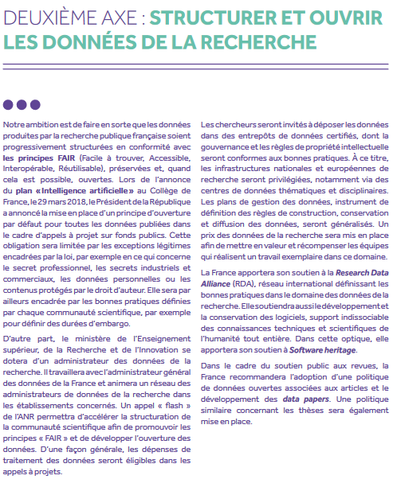
Plan national pour la science ouverte (07/18)
Accès au document

Slide 16
Attention : toutes les données ne peuvent pas être « open »
Les données que j'exploite sont-elles concernées par l'Open Data ?
Consulter le document « Ouverture des données de recherche »
Page sur le site de la DRIVe sur RGPD

Slide 17
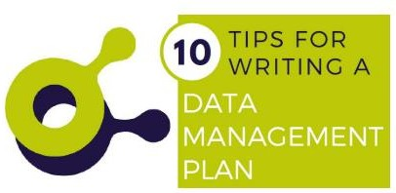
10 Tips for Writing a Data Management Plan
10 Topics in a good DMP template
Commencer tôt
Réfléchir à la réutilisation
Vérifier les politiques en vigueur
Se faire aider
Penser large
S’inspirer du travail d’autrui
Etre précis là où c’est nécessaire
Etre concret
Oser qu’on ne sait pas (pas encore)
Préparation du projet
Coûts liés aux projets
Collecte et réutilisation des données
Documentation des données
Stockage et organisation
Accès aux données
Partage et publication
Archivage
Aspects éthiques et juriques
10.Mettre à jour
10. Infos générales sur le projet et les données
Ancelin-Fabre, J. (2019). Rédiger un plan de gestion pour ses données de recherche. Paper presented at the Maison des Sciences Humaines Val-de-Loire, 2019/09/26

Slide 18
L’accompagnement à la rédaction
Un outil de saisie et d’aide à la rédaction
DMP Opidor
Un service : dispositif d’accompagnement
Aide, conseils pour la rédaction, et relecture (à la demande)
Tutoriels et guides : via le site de la DRIVe
Lisa Malguy (SCD) et Gemma Davies (DRIVe)

Slide 19
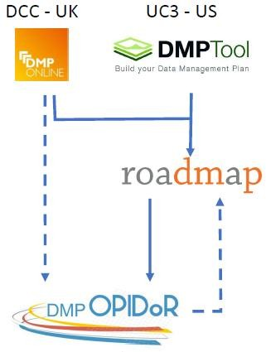
L’outil DMP OPIDOR
Optimisation du Partage et de l'Interopérabilité des Données de la Recherche
Accès : https://dmp.opidor.fr/
Déployé par l'Inist-CNRS pour l’Enseignement Supérieur et Recherche français
gratuité pour l’ESR
Basé sur le code open source DMP Roadmap développé par le Digital Curation Centre (DCC) et l'University of California Curation Center (UC3).

Slide 20
Principales fonctionnalités d’OPIDOR
Rédaction d’un PGD en fonction d’un modèle financeur ou organisme
Mises à jour jusqu’à la version finale
Exports dans différents formats (plan complet ou une sélection de questions)
Copie possible d’un plan existant
Aides et exemples spécifiques en ligne
Partage d’un PGD avec des collaborateurs
Permissions : copropriétaire / éditeur/ lecteur seul
Visibilité d’un PGD
Privé par défaut (moi et mes collaborateurs)
Administrateur(s) de mon établissement
Toute personne de mon établissement
Public
Compte Admin pour l‘établissement (en projet pour l’UBO)
Mise en place des modèles et des recommandations pour l’organisme
Assistance aux utilisateurs
Statistiques (nbre d’utilisateurs, nbre de plans, nbre de plans par modèles)

Slide 21
Evolutions prévues de DMP OPIDoR
Gestion des versions d’un plan
Validation possible d’un plan par un tiers
Mise à disposition d’APIs
Création de plan,
Extraction d’informations
Echanges d’informations entre DMP OPIDoR et applications ou services externes (« machine actionable » DMP)

Slide 22
Rédaction, évaluation auto-évaluation
des PGD

Slide 23
Des processus d’évaluation variés selon les financeurs
Qualités d’un « bon PGD »
Éléments clés présents et bien rédigés
Information suffisamment spécifique
Décisions justifiées
Rédaction facilitant le travail du relecteur (entre 30 et 90 mn selon les enquêtes, voire 4h / dossier)
(Jones, 2017)
Developing and Rewiewing Data Management Plans
www.dcc.ac.uk/webfm_send/2384
(Grootveld & Leenarts, 2018)
Why is this a good DMP ?

Slide 24
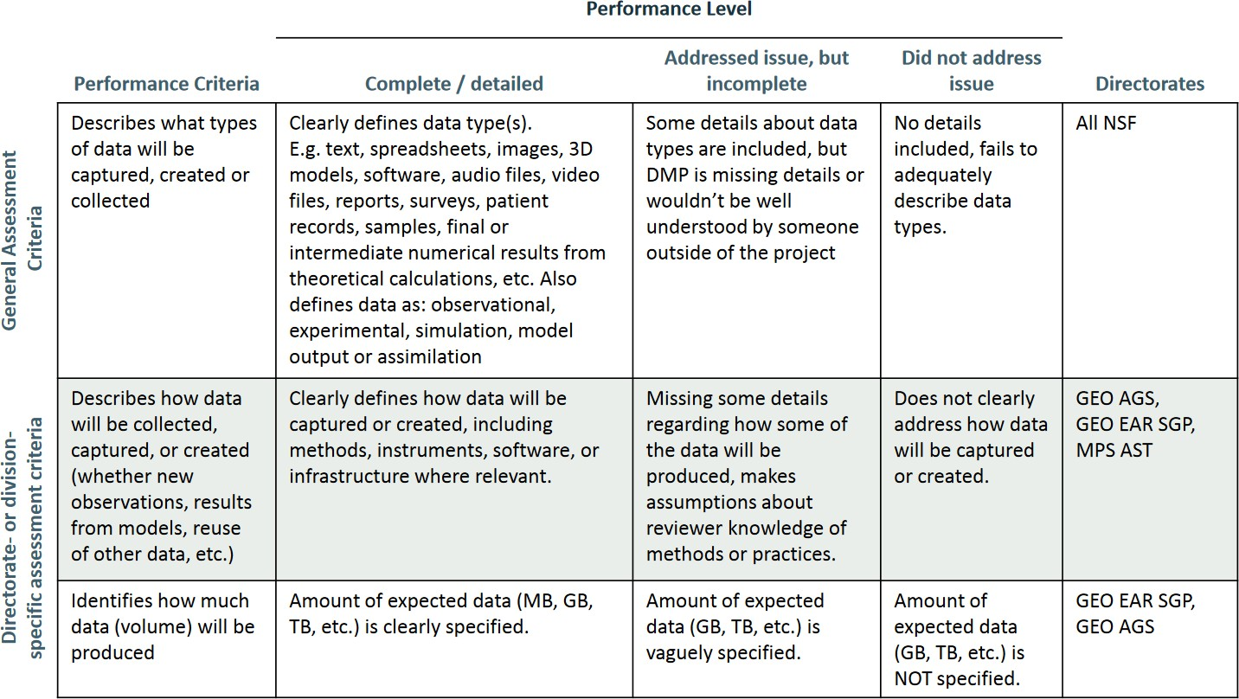
Grille d’analyse et d’évaluation des DMP

Slide 25
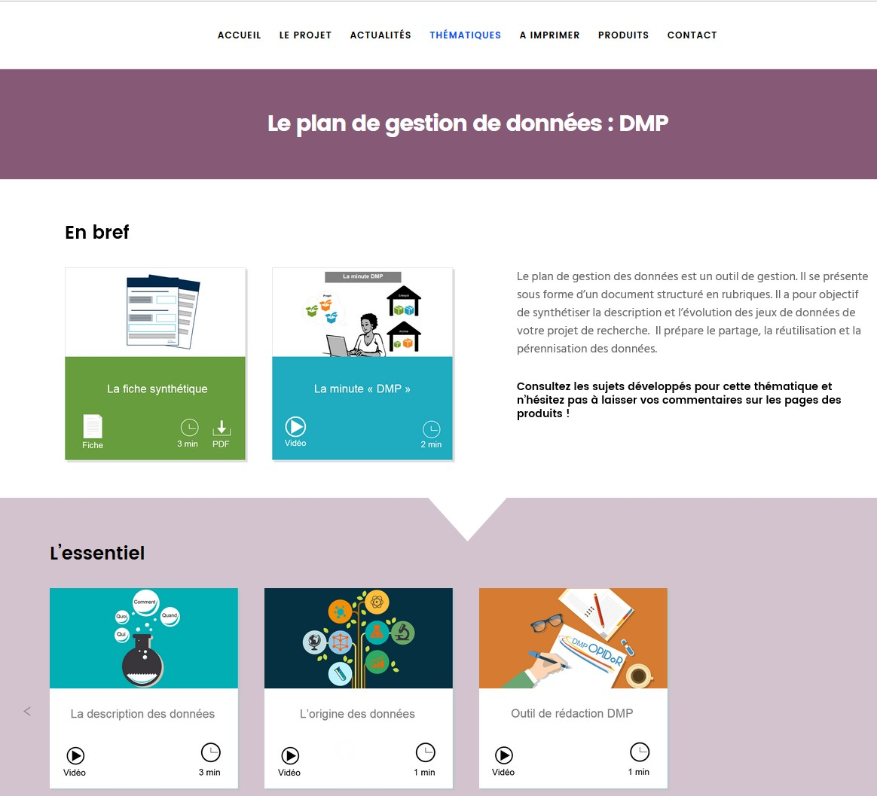
http://doranum.fr/plan-de-gestion-de-donnees-dmp/

